Slide 1
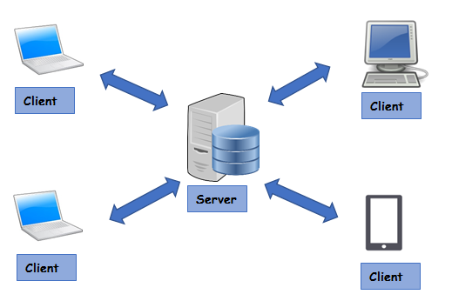
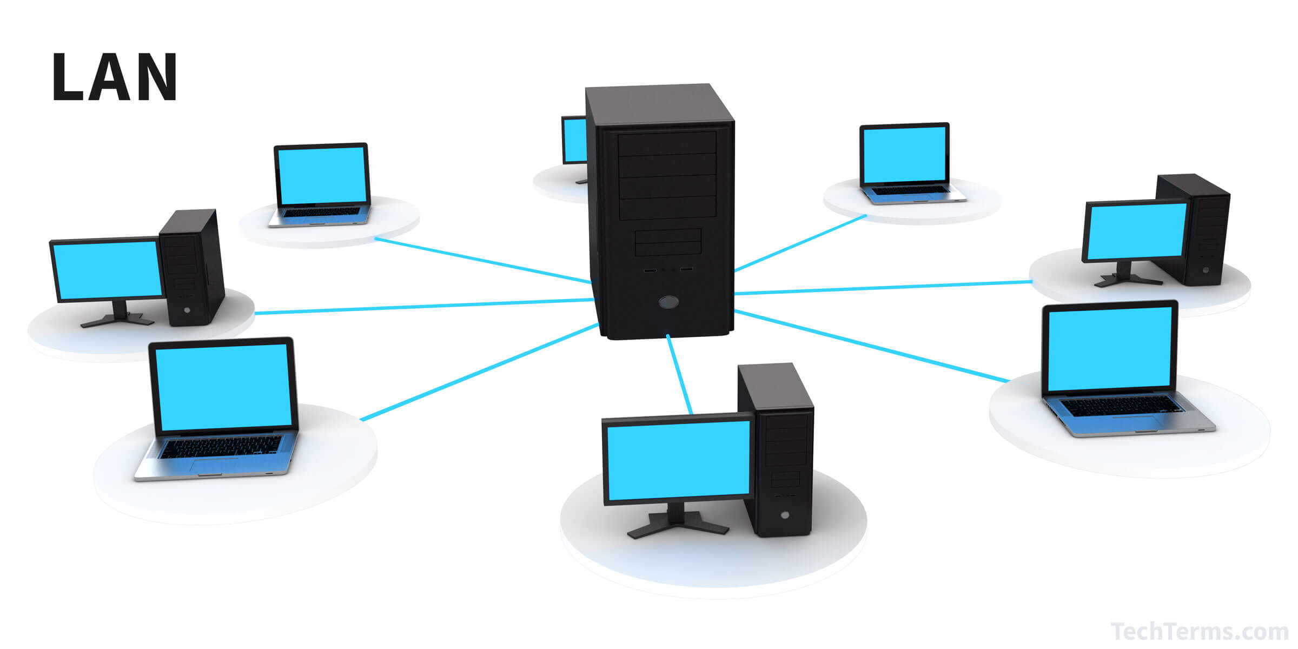
Network
Client – Server Architecture

Slide 2
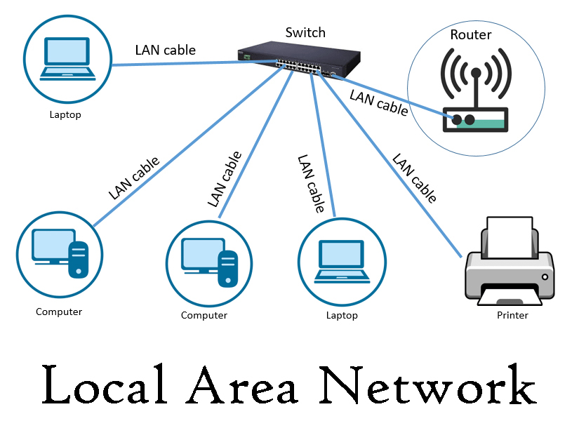
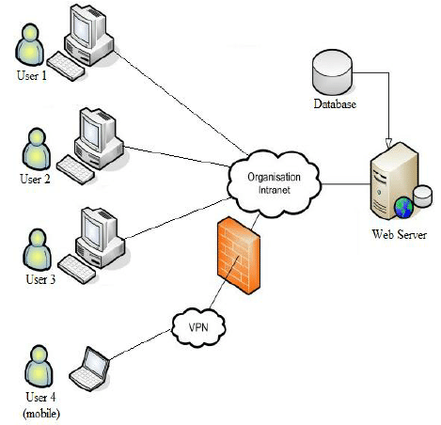
Client-Server

Slide 3
IP
111.222.200.3
IP address: 숫자 방식. 4가지 영역
111.222.333.444
111: 네트워크 ( 건물의 층)
223.333.444: 1~255 번호( 컴퓨터의 주소!)
Ip는 네트워크 부분 + 호스트 부분
111.222.200.4
111.222.333.1
111.222.333.2
111.222.333.3

Slide 4
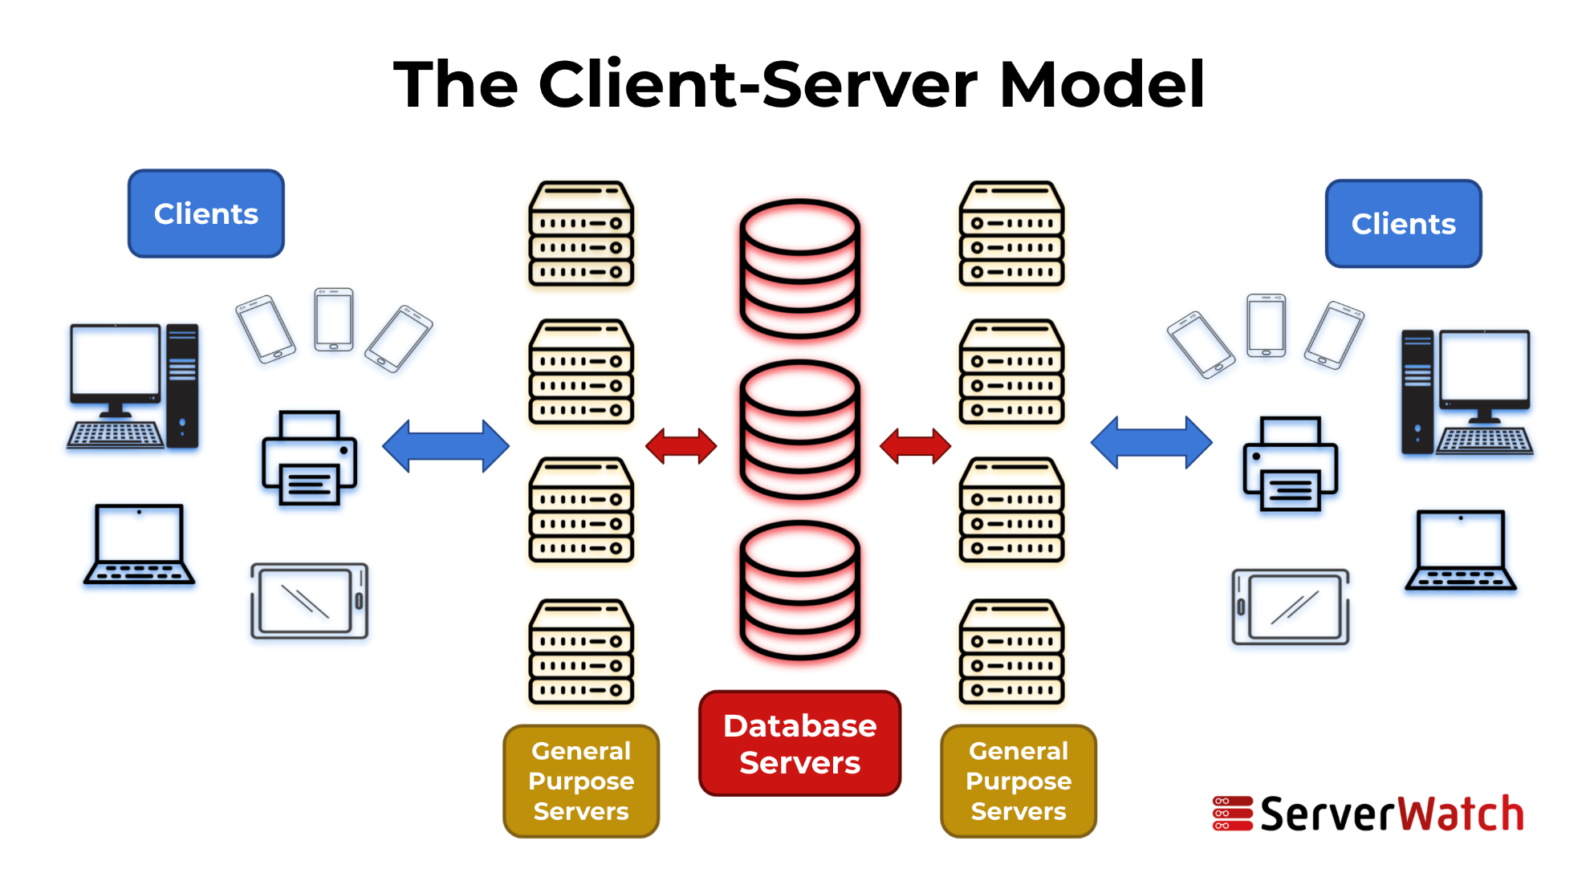
DB Server
DB Server: 127.0.0.1
localhost
Domain Name Server : DNS

Slide 5
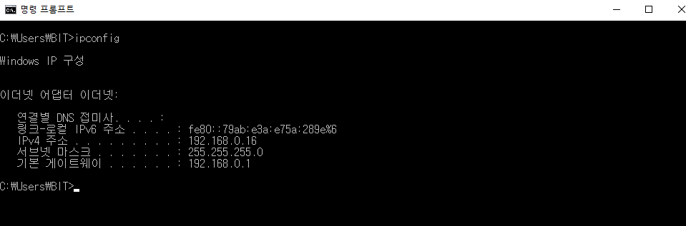
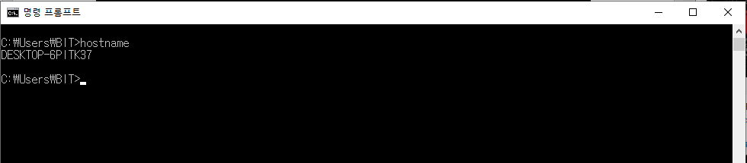
Ip

Slide 6
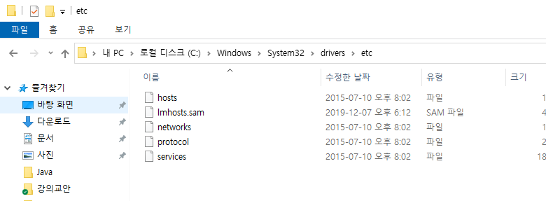
Ip : localhost
C:\Windows\System32\drivers\etc\

Slide 7
DB Server
DB Server: 127.0.0.1
localhost

Slide 8
Ip
ping <IP_Address>

